Slide 1
Орқа кўприкни носозликларини аниқлаш.
РЕЖА:
1. Орқа кўприкнинг бурилиш моментини текшириш ва таъмирлай олиш.
2. Уловчи механизмни ўратиш ва ажрата олиш.
3. Уловчи механизмнинг ҳар бир қисмини бўлаклаш ва йиға олиш.

Slide 2
Орқа ўнг ва чап ғилдиракларни ажратинг.
Орқа палстинанининг винтларини бўшатинг ва диагонал йўналишда ўқ пазидан ажратиб олинг.
Орқа вал подшипникини ва орқа вал тутқичини гайка калити билан бириктиринг, валнинг орқа кўпригини контргайка билан ажратинг. Мазкур босқичда подшипник қулфи чап тарафга буралган, ушнинг учун йиғишда алоҳида эътибор қаратинг.
Орқа вал подшипниклари ечувчисини ишлатиб, йиғиш подшипникининг пазидан подшипникни ажратиб олинг.
Ғилдиракнинг орқа ричагидаги сальник ва подшипникни ажратинг ва жез стерженни бирлаштиринг, ташқи гардиш подшипникини ажратиб олиш учун секин босинг.

Slide 3
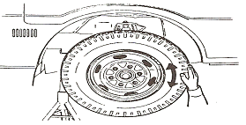

Slide 4
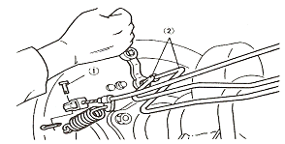

Slide 5
Текшириш
i. Йўналиш ўқида сизишни, подшипникнинг пази ёйилиши ва шикастланишини текширинг ва носозликлар чиқса, ички ва ташқи гардиш пошипниклар тўпламини алмаштиринг.
ii. Ўқни 9-расмда кўрсатилганидек, иккала марказидан ушлаб туриб, ўрнатинг.
iii. Ўлчагич циферблатини автомобил ўқига перпендикуляр қилиб ўрнатинг ва ўлчагичнинг катта ўқининг бита айланмасидан кейинги позицияда, “0” кўрсаткични ўрнатинг, кейин секинлик билан ўқни буранг ва ўлчагич кўрсаткичи ½ дан ўнгга ва чапга ҳаракатланиб максимал кўрсаткичга етганида, ушбу кўрсаткич бурилишлар сони ҳисобланади.

